Slide 1
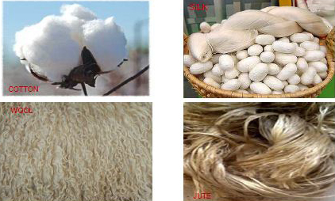
আজকের ক্লাসে সবাইকে স্বাগতম

Slide 2
পরিচিতি
প্রকৌশলী রিপন কুমার দাস
শ্রেণিঃ নবম
ট্রেড ইন্সট্রাক্ট্রর,
ডোনাভান মাধ্যমিক বিদ্যালয়, পটুয়াখালী।
ড্রেসমেকিং-১
পত্রঃ প্রথম পত্র
অধ্যায়ঃ ০3
সময়ঃ ৪৫ মিনিট

Slide 3
বলতো এটা কিসের ছবি

Slide 4
ঠিক বলেছ এটা একটি টেক্সটাইল ফাইবার এর ছবি

Slide 5
আজকের পাঠের বিষয়
টেক্সটাইল ফাইবার
পাঠঃ ৩.5, বোর্ড বই, পৃষ্ঠাঃ10

Slide 6
শিক্ষন ফল
0১। টেক্সটাইল ফাইবার সম্পর্কে জানতে পারবে।
0২। টেক্সটাইল ফাইবারের গুনাবলি সম্পর্কে জানতে পারবে।
0৩। টেক্সটাইল ফাইবার এর প্রকারভেদ সম্পর্কে জানতে পারবে।

Slide 7
বস্ত্রের আঁশ (Textile Fibre)
বস্ত্রের আঁশঃ যে সকল আঁশ বা ফাইবারের সুতা তৈরির গুণাবলি থাকে সেই সকল আঁশ বা ফাইবারকে বস্ত্রের আঁশ বা টেক্সটাইল ফাইবার (Textile Fibre) বলে। আমাদের দেশ বা গোটা পৃথিবীতে বহু ধরনের আঁশ বা ফাইবার পাওয়া যায় । কিন্তু সকল ধরনের আঁশই বস্ত্রের আঁশ বলা যায় না । শুধুমাত্র সেই সকল আঁশকেই বস্ত্রের আঁশ বা টেক্সটাইল ফাইবার বলা যায় যাদের মধ্যে নিচে উল্লেখিত গুনাবলী থাকে।

Slide 8
টেক্সটাইল ফাইবারের গুনাবলীঃ
১। আঁশের শক্তি
২। আঁশের সুক্ষতা
৩। আঁশের নূন্যতম দৈর্ঘ্য
৪। আঁশের আদ্রতা ধারণ ক্ষমতা
৫। আঁশের নমনীয়তা ইত্যাদি।

Slide 9
বস্ত্রের আঁশকে প্রধানত দুই ভাগে ভাগ করা যায়:
0১।প্রাকৃতিক আঁশ
(Natural Fiber)
0২।কৃত্রিম আঁশ
(Synthetic Fiber)

Slide 10
প্রাকৃতিক আঁশঃ
এই প্রাকৃতিক আঁশকে আবার তিন ভাগে ভাগ করা যায় । যেমনঃ
0১। উদ্ভিজ,
0২। প্রানিজ ও
0৩। খনিজ।

Slide 11
কৃত্রিম আঁশঃ
এই কৃত্রিম আঁশকে দুই ভাগে ভাগ করা যায় । যেমনঃ
0১। সেমি সিথেটিক ও
0২। পূর্ন সিনথেটিক ।

Slide 12
আমরা সমস্ত ফাইবারকে ২ ভাগে পেয়ে থাকিঃ
0১। ফিলামেন্ট
0২। স্ট্যাপল ফাইবার

Slide 13
ফিলামেন্টঃ
দীর্ঘ অবিচ্ছিন্ন ফাইবারকে ফিলামেন্ট বলে।

Slide 14
ফিলামেন্ট দুই ভাবে ব্যবহার করা যায়:
১। মনোফিলামেন্ট
২। মাল্টিফিলামেন্ট

Slide 15
মনোফিলামেন্ট
যদি একক একটি ফিলামেন্টকে সুতা হিসাবে ব্যবহার করা হয় তবে তাকে মনোফিলামেন্ট বলে।

Slide 16
মাল্টিফিলামেন্ট
যদি একাধিক ফিলামেন্টকে পাক দিয়ে সুতা হিসাবে ব্যবহার করা হয় তবে তাকে মাল্টিফিলামেন্ট বলে।

Slide 17
স্ট্যাপল ফাইবার
যে সকল ফাইবার ছোট ছোট আকারে পাওয়া যায় তাকে স্ট্যাপল ফাইবার বলে। তবে কৃত্রিম ফিলামেন্ট ফাইবারকে প্রয়োজন মত কেটে টুকরা করে স্ট্যাপল আকারে করে সুতা তৈরি করে নিতে হয়।

Slide 18
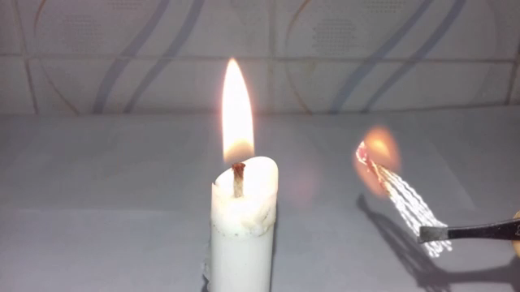
টেক্সটাইল ফাইবার পরীক্ষার ভিডিওঃ

Slide 19
দলগত কাজ
প্রাকৃতিক আঁশ ও কৃত্রিম আঁশ চিহিৃত কর।

Slide 20
মুল্যায়ন
0১। টেক্সটাইল ফাইবার বলতে কী বুঝায়?
0২। টেক্সটাইল ফাইবারের কি কি গুনাবলি থাকা উচিত?
0৩। টেক্সটাইল ফাইবারকে কয় ভাগে ভাগ করা যায় উদাহরণসহ লিখ।

Slide 21
বাড়ির কাজ
বিভিন্ন প্রকার প্রাকৃতিক আঁশ সংগ্রহ করে নিয়ে আসবে।

Slide 22
ধন্যবাদ

